Slide 1
텐바이텐
NEW-WAY
혁신운동

Slide 2
텐바이텐 NEW-WAY
1. 텐바이텐의 발전사
2001. 04.20 신사동 지하사무실 계약 3평, 3명
2001. 08.25 ㈜큐브커뮤니모우션 사업자등록, 선배사무실에 빌붙음 4명
2001. 10.10 온라인 사이트오픈(10 STYLE SHOP)
2001. 12.01 사이트 리뉴얼 오픈, 회원수 500명, 월매출 5백만 총인원 5명
2002. 신사동 이전(23평), 회원수 12,000명, 연매출 6억 3천만, 총인원 8명, AR2
2003. 역삼동 이전(50평), 회원수 40,000명, 연매출23억, 총인원 15명, AR 3
2003. 08 텐바이텐 대학로점(1호점, 15평) 오픈
2004. 대치동 이전(100평), 연매출 43억, 총인원 27명
2005. 텐바이텐 동숭동 시대개막
2006-2007-2008……

Slide 3
텐바이텐 NEW-WAY
2. 텐바이텐의 성장단계
2001~2005
2006~2010
2011~2013
2013~????
성장단계 | 생 성 기 | 성 장 기 | 성 숙 기 | 변 혁 기
경영의 초점 | 시장의 창출 -판매망 창출 | 시장, 판매망의 확대 -판매망 다각화 -사업의 다각화 | 수익중심의 사업, -운영의 효율성 -사업 단위별 수익성 추구 | 재창출, 사업의 혁신기 -재창업기 -새로운 기회창출
조 직 구 조 | 비공식적 구조 -창업자 중심의 업무 | 기능별 조직 -기능별 업무의 시스템화 (업무의 공식화/조직화) | 권한분산, 사업부제 -사업 단위별 분권화 | 매트릭스 구조
업무수행형태 | -창업자가 모든 업무에 대해서 직접적인 참여 -지시->업무수행구조 | -복합적 업무 추진 -자율적 업무 수행 | -업무 추진의 분권화
키 워 드 | 노력, 열정 | 조직문화, 가치 | 시스템, 신념(기업문화)
규 모 | 연매출 110억, 35명 | 연매출 700억 100명 | 연매출 1200억 150명 | ???
혁신 도구 | DATA 시스템 | 균형성과표(BSC) 목표관리(MBO) 인적자원관리(HRM)

Slide 4
텐바이텐 NEW-WAY
3. NEW WAY 추진의 목적
빠른 성장의 후유증 개선
A. 사업의 규모/형태의 급변화: 업무의 주요 목표 인식 부재, 업무혼선
B. 관리자 주도의 업무 추진: 팀원의 자율적 업무능력 약화
1) 조직문화의 개선 *****
가. 전환기 시점에서의 새로운 업무 패러다임 요구(지시업무 수행->업무성취)
-> 자율적/창의적 업무환경 마련, 종합적 업무수행능력 향상(all-round player)
2) 효율적인 경영시스템의 필요성
가. ‘열심히,조금 더’보다는 구체적인 목표의 설정과 확고한 추진
-> 변화에 대한 빠른 적응
3) 개인 성과에 대한 평가와 보상
가. 개인별 업적과 능력에 대한 객관적인 평가와 보상 체계

Slide 5
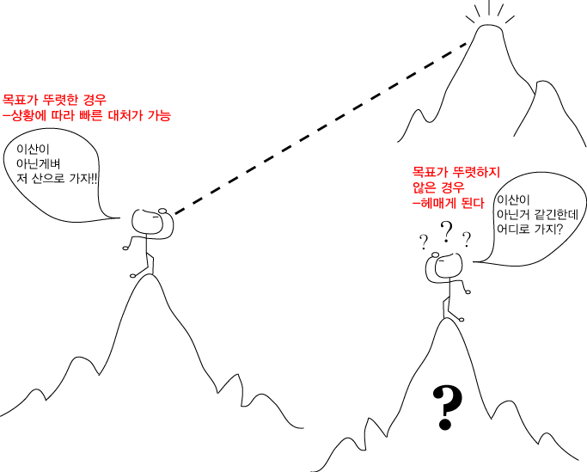
텐바이텐 NEW-WAY
목표설정의 중요성에 관한 매우 중요한 이야기

Slide 6
텐바이텐 NEW-WAY
4. NEW WAY 혁신의 도구
구 분 | 적 용 단 위 | 세 부 내 용 | 시행시기
균형성과표(BSC) Balanced Scorecard | 회사, 팀, 파트 | 기업의 성과를 다각도에서 측정 재무적 관점 고객 관점 업무프로세스 관점 혁신, 성장관점 | 7월 -정보시스템개발 -1개월단위 측정 -3개월 단위 평가 -수시업데이트
목표관리(MBO) Management by Objectives | 개 인 | 균형성과표를 기반으로 개개인의 구체적인 목표 설정과 추진 ->평가 시스템과 연계되어 활용 | 7월중 하반기 개인 목표설정 (연 2회 개인 목표설정) -수시 수정가능
인적자원관리(HRM) Human Resource Management | 개 인 | 업적평가(개인의 목표관리) 집단 공헌도 평가(기여도) 인재상 평가(능력) ->급여 테이블상의 보상시스템과 연계 (PAY SYSTEM) 평가는 평가자/피평가자 동시 피드백 | 개발완료 단계 -전체 평가는 반기1회 -매년 연초에 연봉평가에 반영

Slide 7
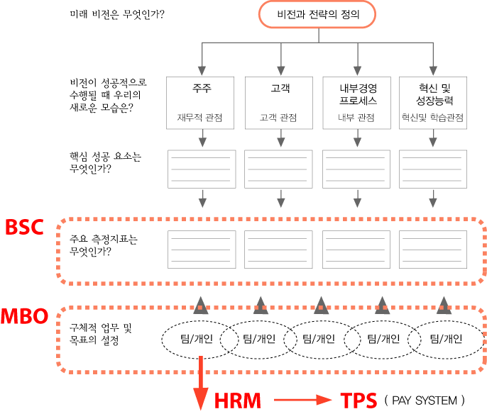
텐바이텐 NEW-WAY
TIP.
NEW WAY 혁신
도구의 관계성

Slide 8
텐바이텐 NEW-WAY
4-1. 균형 성과표 ( BSC, Balanced Scorecard)
1) 개발목적: 사업의 전략과 예산 전략을 통합적으로 관리하고 업무 목표를 구체적으로 설정하여
주기적으로 상황을 판단함으로써 경영효율의 극대화 추구
2) 개발과정:
가.핵심역량 파악 – 네 가지 질문
a. 우리의 한계는 무엇이며 한계가 이루어진 요인은 무엇인가?
- 목표상실, 낮은 수익성, 체계적인지 못한 조직운영
b. 우리가 반드시 완수/습득해야 할 핵심적인 자산 및 기술은 무엇인가?
- 상품차별화, 고객서비스, 정확하고 효율적인 물류시스템
c. 고객이 원하는 것은 무엇이며 이것들로부터 어떻게 이윤을 창출할 수 있는가?
- 특이하고/디자인된/재미있는 상품, 볼거리,different -> 차별화된 상품,컨텐츠,서비스의 개발 및 판매
d. 우리의 특징은 무엇이며 핵심적인 고객들이 원하는 것은 무엇인가?
- 특징: different, 명확한 고객층, open mind, 젊고 인간적인 조직
- 고객이 원하는 것: 특이한 상품, different, Brand image
나.우리가 보유하고 있는 핵심자산은 무엇인가?
a. 가장 많은 이윤을 창출해내는 고객: 20대 초중반의 여성 고객
b. 고객에게 제공되는 주요제품: 문구상품/different 한 이미지
c. 가장 중요한 유통채널: 온라인 쇼핑몰
d. 차별화된 전략적 능력: different / 세련됨
e. 그 외의 중대한 전략적 자산들: 세련된 브랜드 이미지

Slide 9
텐바이텐 NEW-WAY
4-1. 균형 성과표
텐바이텐의 핵심가치
직원들이 자부심을 느끼고 즐겁게 일하는 회사
텐바이텐은 다르다. 다르지 않다면 하지 않는다
항상 고객의 입장에서 생각할 것
텐바이텐(www.10x10.co.kr)의 사업목표
색다른 상품 판매를 통하여 고객에게 즐거움을 제공한다.
독특한 생활기능성 상품(기능)
재미나고 신기한 상품(아이디어)
감성을 자극하는 상품(디자인)
텐바이텐이 추천하는 상품(품질)
선물하기 좋은 상품(선물)

Slide 10
텐바이텐 NEW-WAY
표 1) 균형 성과표 ( BSC, Balanced Scorecard)
재무적 관점: 양호한 현금흐름 확보/높은 수익성
고객 관점: 가장 믿을 수 있고 ,다르며,즐거운 쇼핑몰
목표 | 측정지표 | 목표치
수익성개선 | 매출액 | 온라인 80억원
 | 영업이익률
 | 재고회전율
 | 시장점유율 | 35%
지속적 매출증가 | 전년대비분기별 상승률
 | 회원가입
 | 신상품매출점유율
양호한 현금흐름 | 3개월순운영자금확보
목 표 | 측 정 지 표 |  | 목 표 치
서비스/상품차별성 | 핑거스 | 팀당월간핑거스매출 | 2500만원
 |  | 평균코멘트수 | 100개
높은 고객만족도 | 배송무결성 | 미배,배송지연 | 1%
 |  | 업체배송지연
 |  | 오발송
 |  | 상품누락
 | 상품만족도 | 제품불량 | 0.5%
 |  | 단순변심반품율 | 0.3%
 | 서비스 | 게시판미처리건
 |  | 답변평균소요시간
 |  | 답변만족도
높은 고객충성도 | 이메일방문객수 | 전월대비방문객의 +
 | 회원등급상승률 | 전월대비 +
업무프로세스 관점: 높은 수준의 생산성 추구
목표 | 측정지표 | 목표치
업무효율성증대 | 실시간 재고 정확도 | 전월대비+ 99%
 | 인-시간당 배송처리건수 | 인당 150건
 | 업체품질관리 | 5단계업체 0
 | 기여도 | 매출.신상품 -고객 호응도
 | 패널티 | 상품불량.입고지연 클레임.MD평가
혁신,성장 관점: 자율적인 개선을 이룩하는 조직
목 표 | 측 정 지 표 | 목 표 치 | 측 정 주 기
상시적인 업무개선 시스템 운영 | 제안건수 | 인당 1건 | 1개월
 | 실행건수 | 제안건수 대비 10% | 1개월
새로운 서비스개발 | 신규서비스개척 | 팀별 월 1회 | 1개월

Slide 11
텐바이텐 NEW-WAY
4-2. 목표관리 ( MBO, Management by Objectives)
1) 도입목적: 기업의 장기계획의 수립.통제, 조직과 구성원의 목표를 통합하려는 접근방법이며,
목표설정과 결과 피드백에 의한 체계적인 방법을 이용함으로써 조직의 성과와 종업원의 만족 증진
2) 목표설정의 원칙
가. 기업 전체로부터 개인 단위까지 설정
나. 구성원 개인 스스로 설정
다. 목표의 타당성 검토와 결정은 상사가 함을 원칙으로 하나 목표의 수정은 상사와 부하직원의 합의 하에 설정한다.
라. 목표는 상사의 목표와 반드시 결부되어 있고 달성 가능한 5개 이내의 중점적인 것만 압축하며
구체적/정량적으로 나타낼 수 있어야 한다.
3) 목표의 설정은 기업의 전체적인 목표(BSC, 균형성과표)를 기반으로 하며,
구성원 개인의 인적자원관리시스템(HRM)에 의해 평가되고 급여체계(TPS)에 의한 보상을 받는다.

Slide 12
텐바이텐 NEW-WAY
4-3. 인적자원관리( HRM, Human Resource Management) 및
평가-보상 시스템 (TPS, tenbyten payment system)
1) 평가 제도의 근본 목적
회사의 업적목표나 경영과제 해결목표를 달성하며, 사원의 일하는 보람을 지원하는 인사구조
가. 공정한 평가를 통해 그 결과를 사내에 반영시킨다 ( 승급구조/ 보수구조)
나. 조직의 활성화
다. 인재육성을 위한 시스템
-> *** 높은 수준의 목표의식을 갖고 능동적으로 움직이는 조직 ***
2) 평가제도의 원칙
가. 평가제도가 간단하고 알기 쉬우며, 공정하고, 평가대상-항목-기준이 공개적일 것
나. 평가자가 충분히 평가구조를 이해하고 있을 것
다. 피평가자의 자기평가가 병행될 것
라. 평가결과가 피평가자에게 반드시 피드백 될 것
3) 평가의 구성
구 분 | 세 부 항 목 |  | 평가툴 | 업 적 가 중 치 |  |  | 활 용 | 평 가 시 기
 |  |  |  | 사원 | 대리 | 간부
업적평가 | 개 인 업 적 평 가 |  | 목표관리: 회사>팀/파트>개인 | 33% | 56% | 67% | 연봉반영 승급,승진,해고 | 연2회 주기적 체크
 | 공헌도평가 | 집단업적 | 회사의 실적(매출/시장점유율) | 17% | 14% | 13%
 |  | 공헌적행동 | 지식공유노력
인재상평가 | 능력/태도 평가 |  | 인재상 평가표 | 50% | 30% | 20% |  | 연2회

Slide 13
텐바이텐 NEW-WAY
표 2) 평가지표
표 2-1. 평가기준
등 급 | 평 점 | 평가기준 내용 | 참 고 | EXAMPLE
A+ | 5.0 | 기대수준을 대폭 상회, 더 이상 요구할 수 없는 경지 | 지시,기대 수준을 초월하고 있음 | oh my god~
A0 | 4.5 | 기대보다 훨씬 높은 수준. | 탁월한 성과를 발휘함 | Excellent
A- | 4.0 | 기대 수준을 조금 더 상회함. 우수함 | 주어진 과제를 훌륭히 창출함 | very Good
B+ | 3.5 | 기대수준을 만족시킴. | 지시에 부합하는 결과 창출 | Good
B0 | 3.0 | 기대수준에 부응. '그만하면 만족할만하다'는 수준 | 초기의 지시/지도만 필요한 정도 | Acceptable
B- | 2.5 | 기대수준에 거의 근접 | 약간의 수정만 필요
C+ | 2.0 | 기대수준에 보다 미흡한 점이 약간 있음 | 1~2회의 수정필요
C0 | 1.5 | 기대 수준보다 미흡한 점이 눈에 띠는 정도 | 2~3회의 수정과 지도필요
C- | 1.0 | 기대수준에 훨씬 못 미침. 확연히 부족함 | 많은 수정과 반복지도필요
표 2-2. 난이도 계수: 팀장과 협의하에 결정함
등급 | 구분 | 난이도계수 | 의 미
SA | 스트레칭, Streching | 1.5 | 혁신과제로 일이 끝날 때가지는 가능할 것으로 예상할 수 없었음. 회사의 위상, 경쟁력에 중요한 의미가 있는 과제였음.
S | 매우 어려운 일, challenging | 1.3 | 혁신과제. 수행에 막대한 고통과 대단한 아이디어를 요구함. 회사전반에 영향을 미치는과제
A | 어려운 일, difficult | 1.15 | 개혁과제 수행에 어려움과 아이디어를 동시에 요구함. 조직의 일정파트에 영향을 미치는 과제
B | 쉽지 않은 일, Not easy | 1.1 | 개선과제. 어느 정도의 어려움은 있으나 대단한 고통이나 아이디어가 요구되지는 않음
C | 일상적인 일 Maintaining | 1.0 | 일상적인 일. 전년과 동일하거나 유사한 방식으로 일을 수행하며 기대 수준의 업적을 올리는 데 별 장애가 없음

Slide 14
텐바이텐 NEW-WAY
표 2-3. 항목 가중 계수 (개인목표/성과관리)
난이도 계수
개 수 | 가 중 치
3 개 | 1.0
4 개 | 1.05
5 개 | 1.1
6 개 | 1.2
7 개 | 1.3
등 급 | 난이도 계수
SA | 1.5
S | 1.3
A | 1.15
B | 1.1
C | 1.0
표 2-4. 직급별 과업기준
직 급 | 과 업 기 준
사원 | 일상적 업무과제 수행 – 2 년차(1개 개선과제 수행)
주임 | 반기에 2개 이상의 개선과제 창출/실행
대리 | 반기에 1개 이상의 개혁과제/2개 이상의 개선과제 창출/실행
간부-1 | 반기에 2개 이상의 개혁과제/2개 이상의 개선과제 창출/실행
간부-2 | 반기에 1개 이상의 혁신과제 창출/실행
(개선/개혁/혁신 과제는 다수인의 동시 참여가 가능함)
(참고: 과업기준은 차후 변경될 수 있음)
표 2-5. 직급별 평가비중
구 분 | 항 목 수 | 사 원 |  | 주 임 |  | 대 리 |  | 간 부
 |  | 배 점 | 평가비율 | 배 점 | 평가비율 | 배 점 | 평가비율 | 배 점 | 평가비율
개인업적 평가 | 3~7 항목(평균 5개) | 6 | 0.36 | 9 | 0.46 | 12 | 0.58 | 15 | 0.68
공헌도 평가 | 집단업적+공헌도 | 1.5 | 0.09 | 2.5 | 0.13 | 2.5 | 0.12 | 2.5 | 0.11
인재상 평가 | 인 재 상 평 가 | 9 (1.0) | 0.55 | 8.1 (0..9) | 0.41 | 6.3 (0.7) | 0.30 | 4.5 (0.5) | 0.20
 |  | 16.5 | 1.00 | 19.6 | 1.00 | 21.3 | 1.00 | 22.5 | 1.00

Slide 15
텐바이텐 NEW-WAY
표 2-6. 직급별 승급 기준
표 2-7. 공헌도 평가표
직 급 | 연 수 | 승급점수 | 승진기준
사원 | 2 | 5.0 | -
주임 | 2 | 5.5 | 표준연차만족, 최근 연도 B0이상
대리 | 4 | 12.0 | 리포트심사 /인재상 B+이상
간부 | 5 | 15.5 | 논문심사/인재상B+이상
집 단 업 적 |  | 회사의 실적-매출/시장점유율 | 1.0
공헌적 행 동 | 지식 공유 노력 | * 자신의 지식이나 경험을 문서화하려고 노력함. * 자신의 노하우를 동료와 후배에게 기꺼이 공개함. * 후배사원을 잘 지도함 | 0.5 0.5 0.5
표 2-8. 인재상 평가표
시행 시기
평가항목 | 착 안 사 항 | 배점
완성도 | *질적인 면에서 기대 수준에 부합하거나 기대 수준을 상회하는 결과물을 창출해 냅니다. *예정된 기일을 준수합니다. | 0.5 0.5
문제해결 능력 | *문제를 다루기 위해 문제를 쉽게 정의하고 감소시키며 해결책을 적용합니다. *해결책은 정확하고, 경제적이며, 시기적절합니다. | 0.5 0.5
책임수용 | *잘못된 경우 책임을 인정합니다. *동일한 잘못을 반복하지 않습니다. | 0.5 0.5
혁신 | *시키는 일에 머무르지않고 스스로 일을 찾아서 합니다 *기존의 절차나 방법에 만족하지 않고 새로운 절차, 방법을 연구하고 시도합니다. | 0.5 0.5
자기개발 | *능력을 신장시키기 위해서 스스로 학습합니다. *새로운 지식이나 방법에 관심을 갖고 스스로 탐색하고 연구합니다 | 0.5 0.5
접근성 | *예의를 지키고, 타인을 무시하지 않습니다. *사람들이 함께 일하기를 좋아합니다. | 0.5 0.5
시너지 | *독선적이지 않으며, 타인의 주장을 경청하고 입장을 이해하려고 노력합니다. *발전된 대안을 위해 자기 주장을 버릴 줄 압니다. | 0.5 0.5
협력적 행동 | *자발적으로 동료를 도와주려고 합니다. *자신의 일이 바쁜 경우에도 지원을 부탁받으면 기꺼이 지원합니다 | 0.5 0.5
윤리/ 규칙존중 | *회사의 윤리와 규칙을 존중합니다. *출근시간 엄수와 양호한 근태기록(출근기록) | 0.5 0.5
 | 합 계 | 9.0

Slide 16
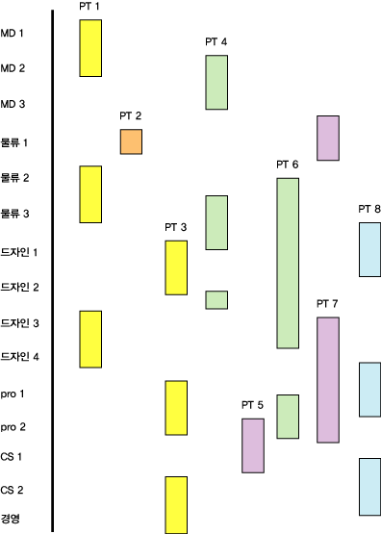
개선안 평가제도
제도(BSC, MBO, HRM, TPS)의 도입계획
이상 기술되었던 제도의 도입시기는
2005년 하반기 테스트 (70%반영)
2006년 수정 / 보완시기를 거쳐서 (90%반영)
2007년 완전 정착으로 계획하고 있습니다(100%반영)
1. 모든 개선안은 기획단계에서 부터 문서화
2. 기획 문서에는 제안자-참여자를 명시하고
3. 제안자는 프로젝트를 주도하는 역할을 할 것
4. 프로젝트가 끝난 이후 모든 참여자에 대한
참여율 명시
5. 개선안에 대한 목표설정은 기중에도 가능

Slide 17
5. 텐바이텐 급여체계(TPS, 급여레벨)
1) 급여체계: level
가. 고졸 신입사원의 연봉을 기준으로 1년을 총 8단계의 레벨로 구분
->인사평가에 따른 구분( A+ ~ C0)
나. 각 레벨의 1단계는 연봉 수준의 1%상승을 의미함
다. 이론적으로 A+는 8%의 연봉상승을 의미하나 당해년도의 사업실적에 따라 1~5%까지 추가적인 상승가능
CLASS | 급여상승률 | 추가조정폭(+@) | 차기년도 급여 +%
C- | - | 1~3% | + %
C0 | 1% | 1~3% | + %
C+ | 2% | 1~3% | + %
B- | 3% | 1~3% | + %
B0 | 4% | 1~3% | + %
B+ | 5% | 1~3% | + %
A- | 6% | 1~4% | + %
A0 | 7% | 1~4% | + %
A+ | 8% | 1~5% | + %
2) 승진체계
직 급 | 고졸신입 | 전문학사신입 | 대졸신입 | 주 임 | 대 리 | 과 장
표준연차 | 3년 | 2년 | 2년 | 2년 | 4년 | 5년

Slide 18
텐바이텐 NEW-WAY
6. 정리하며
한 해에도 수없이 많은 기업들이 새로 태어났다가 사라지곤 합니다.
그 와중에도 수십 년, 수 백년을 존속하는 기업이 있고
GE, 월마트, 3M, 도요타 처럼 세계를 경영하는 초일류 기업도 있습니다
과연 그들은 얼마나 완성되고 훌륭한 비젼, 핵심 기술, 좋은 아이템, 뛰어난 인재를 보유하고 있을까요?
텐바이텐이 그들처럼 발전할 수 있다는 것이 가능하기나 한 일일까요?
오늘날 확인되는 초일류 기업의 시작은 대부분 그렇게 화려하지 않았습니다. 그들은 뛰어난 기술이나 상품, 비젼, 완성된 계획이 없었을 뿐더러 또 수없이 많은 위기를 겪으며 지금의 위치까지 성장해왔습니다.
그렇다면 그들이 그렇게 성공을 거두었던 원인은 무엇이었을까요?
핵심적인 요인은 그들만이 ‘일하는 방식과 조직 문화’에 있었습니다.
‘내일이 오늘보다 더 나아지기 위해선 어떤 점에서 달라져야 하는가?’라는 끝없는 고민이 매일매일 있었고, 그것을 수행하기 위해 항상 동료과 같이 고민하는 습관이 그들만의 ‘일하는 방식과 문화’를 만들어 내었고, 이것이 그들의 핵심적인 경쟁력으로 발전되어왔던 것이었습니다.
회사의 미래와 가치는 얼마나 잘 벌고 있느냐 하는 수익적인 측면에 의해서만 결정되는 것이 아니라 그 회사를 이루는 구성원들 개개인의 가치가 모여서 이루어집니다. 여러분 개개인의 가치와 일하는 방식이 곧 텐바이텐이 일하는 방식이며 가치를 결정하는 것입니다.
지금 우리는 작지만 업계 1위라는 위치에 올라와 있습니다.
이곳에서 안주한다면 내일 내리막 길로 갈 것이며 불투명한 미래요.
보나 나은 미래를 위해서 수준 높은 목표를 향해 전진할 자세가 되어 있다면 새로운 기회를 잡을 수 있을 것입니다.

Slide 19
바쁜신 일정 가운데 시간을 내주신 여러분께 감사드립니다
텐바이텐 화이링입니다!!!

